Slide 1
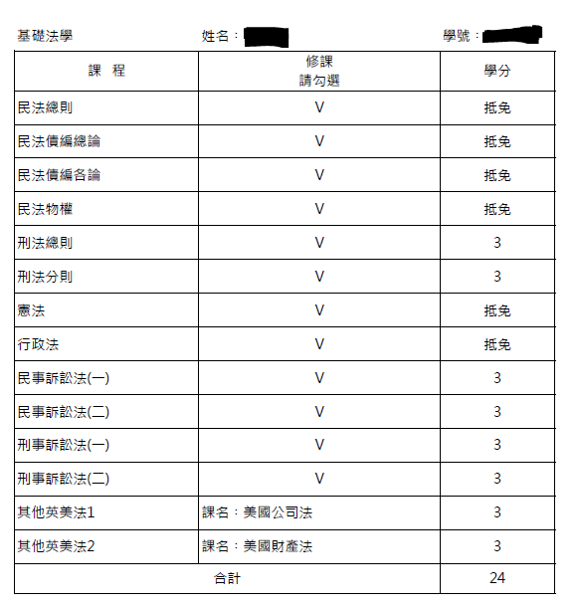
【陽明交通大學科法所碩士班口試及離校流程】2020.08.27
步驟一 : 畢業學分數確認
請至網頁下載修課情形(Excel)，填寫後寄給莉雯確認
莉雯信箱 : jca888@g2.nctu.edu.tw
修業規章參考路徑︰科法所網站→學業與課程→學業規範→修業規章
修課情形下載路徑︰科法所網站→學業與課程→表格下載→碩士班修課確認

Slide 2
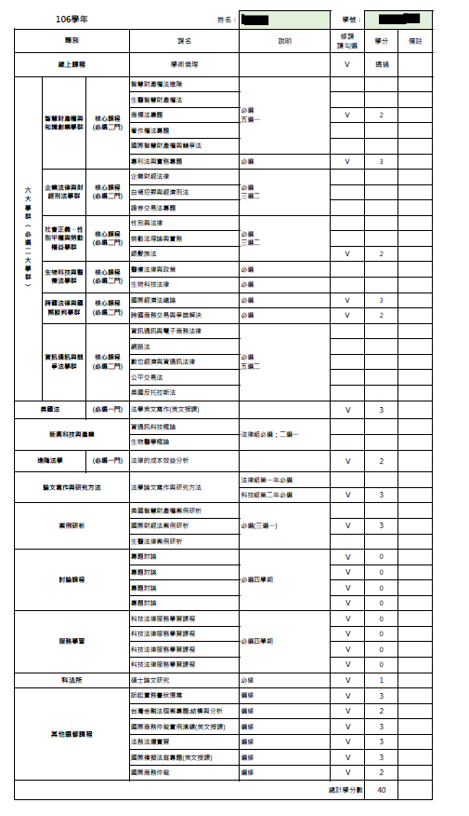

Slide 3
步驟二 : 請確認完成論文比對
步驟三 : 確認是否已完成『學術倫理』測驗，
未完成者請至臺灣學術倫理教育資源中心測驗
https://ethics.nctu.edu.tw/
完成後將證明下載留存
107學年度後入學者另須至e3平台完成
『性別平等教育線上訓練課程』
步驟四 : 向指導老師確認口試委員名單、及召集人
步驟五 : 發信給所長報告口試委員、擬推薦召集人名單
指導老師與所長為同一人則不用發信
所長 : 陳鋕雄老師 cch5918@g2.nctu.edu.tw
範例 : 見下一頁
步驟六 : 邀請口試委員擔任，並確認口試時間，
取得口委當天聯絡方式。
步驟七 : 填寫口試申請書（如需辦理視訊口試一定要先提出）
口試委員一覽表、校外口試委員回函(先向所辦確認是否需填寫，
部分校外口委已經有資料)
並寄給莉雯jca888@g2.nctu.edu.tw
步驟八 : 口試前兩天，記得再發信提醒口委時間、地點
並留給口委您當天的聯絡電話

Slide 4
【給所長的信範例】
敬愛的所長 ○○老師，您好：
學生是碩班○○○，學生的論文由○○○老師指導，論文題目為「*************」。本論文主要借鑒○○○○○○○○○，探究○○○○○○○○○○○○○○○ 。
學生的論文口試委員，預計邀請○○○老師擔任口試委員暨召集人，邀請○○○老師、指導教授○○○老師擔任口試委員，三位口試委員研究領域均與學生論文主題有重要且高度之關聯性。論文口試時間預定於「 ○○○年○○月○○日當週」，口試地點預定於「國立陽明交通大學○○校區」。依據本所碩士論文程序規定，敬請所長同意學生進行碩士論文口試。
謝謝老師！
◎ 論文口試委員
口試委員暨召集人：○○○教授（○○大學法學院）
口試委員： ○○○教授（ ○○大學法學院）
口試委員： ○○○教授（ ○○大學法學院）
◎ 論文口試時間： ○○○年○○月○○日當週
◎ 論文口試地點：國立陽明交通大學○○校區
敬祝 教安
學生 ○○ 敬上

Slide 5
【給口委的邀請信範例】
敬愛的 ○○○老師您好：
學生是○○○ ，為國立陽明交通大學科技法律學院碩士班研究生。此次冒昧寫信叨擾，是想要敬邀您擔任碩士論文口試指導委員。若蒙老師答允，並想請教老師於 ○○年○○月○○日至 ○○年○○月○○日 此段時間內，何時方便為學生進行口試。以及，選定 國立陽明交通大學○○校區 作為口試地點是否妥適，謝謝老師！
學生的指導教授為 ○○○教授，碩士論文題目為「*****************」。本論文主要借鑒********學說，探究******相關論述。○○老師告知學生，○老師為********之專家，並在******有深刻的研究，學生十分期待能有此機會向 ○老師請教，充實並深化學生對此議題之理解。
再次謝謝 ○老師撥冗閱讀此信，以下為學生的聯絡資訊，如 ○老師有任何問題，請您不吝隨時賜告。
○○○
l 手機：0900-000-000
l 信箱：123456@gmail.com
l 口試時間：○○年○○月○○日至○○年○○月○○日（請老師賜覆您許可的時間）
l 口試地點：國立陽明交通大學○○校區（100台北市中正區忠孝西路一段118號or新竹市大學路1001號交大管理二館）（請老師賜覆地點是否合適）
敬祝 教安
國立陽明交通大學科技法律研究所
碩士生 ○○○ 敬上

Slide 6
步驟九-1 : 口試地點在台北（由所辦代為申請場地及停車證）
注意事項 :
1.台北地點通常是第四會議室
地點在台北校區四樓(台北市忠孝西路一段114號)
<電梯上四樓右轉再右轉到底>
2.筆電要自行準備，蘋果系列請自備轉接頭
簡報筆、杯子、保溫壺在三樓所辦有(出電梯右轉再右轉，進
所辦後右手邊櫃子上方，使用完後請放回原處)
3.使用所辦要跟一樓管理員拿錀匙開啟所辦，如管理員有任何疑義，
請來電新竹所辦(分機:57566)
4.第四會議室隔壁管理學院院辦戴小姐非常幫忙，如方便
請亦幫戴小姐準備點心、餐盒(如是正餐時間)
5.當日有需影印或急救，請有禮貌地請隔壁戴小姐幫忙
6.請提前1~2小時到場測試設備(在16:30戴小姐還沒下班前)
7.台北校區無科法所助理、工讀生、茶水間、刀叉杯盤等，
盡量以現成的茶水與餐點為主，勿準備要現場處理的食物。
8.如有需要請準備面紙、濕紙巾、桌巾等。
9.口試結束後請務必恢復整理環境，物品、垃圾收拾乾淨，
桌椅亦請恢復原狀，如戴小姐還未下班請向戴小姐致謝
10.如有開啟所辦，請於離開時務必將所辦門鎖好，錀匙歸還給管理員
再離開
11.口試委員(非交大教師者，如從非台北地區來口試，並且
是搭乘大眾運輸工具者，請跟老師確認乘座之陽明交通工具、起迄地點
要回報給所辦以利報帳

Slide 7
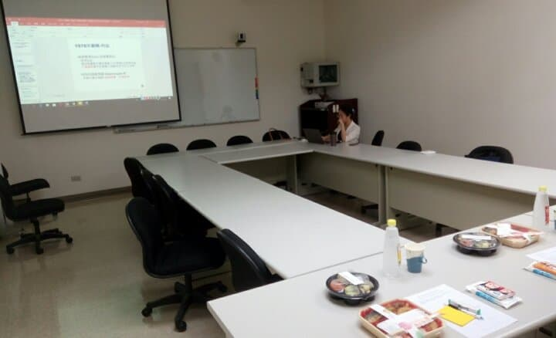
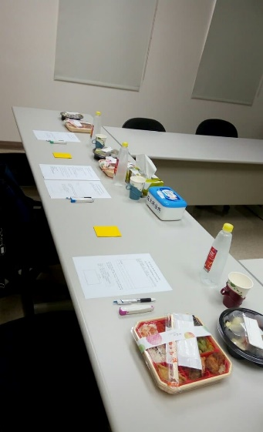
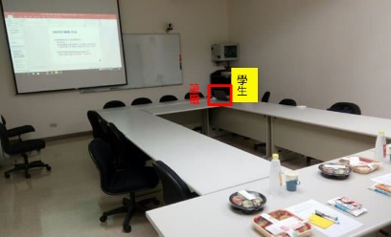
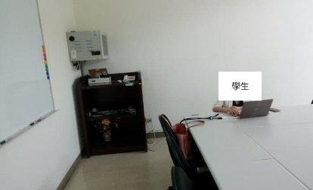
台北校區第四會議室模擬圖
不可隨便搬動會議室內的桌子(講桌也算是桌子)，結束時所有椅子要排回原位

Slide 8
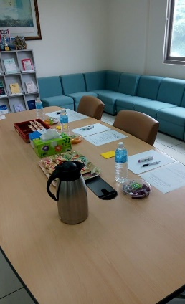
步驟九-2 : 口試地點在新竹
注意事項 :
1.新竹通常安排於管理二館MB1063圖書室
2.有桌上型電腦，無須自行準備筆電
3.所辦茶水間可借用 : 刀、叉、盤、杯、面紙、濕紙巾
總長約1.5小時 : 報告=>QA
=>口試委員討論(研究生暫離)
=>再次請研究生進入=>宣布口試結果
步驟九 : 口試當天
注意事項 :
1.請列印口試當天文件，並將文件內容事先輸入再印出
檔案下載處︰科法所網站→學業與課程→表格下載→
碩士論文口試程序表(口試當天必備)
評分表每位口試委員各一份，
審定書、 成績資料表交給召集人
口試委員會自行安排座位。
2.餐點請自行準備，建議可準備礦泉水、咖啡或果汁、水果或蛋糕，正餐時間請準備餐盒(並另準備提袋，以便老師沒食用完可攜帶離開)，需先向老師確認葷素、飲食習慣等。
擺放方式
請自行準備
1.口委用筆
2.立可帶
A
B
C

Slide 9
步驟十 : 口試結束
注意事項 :
1.注意審定書上口試委員是否都有簽名
(指導老師擔任口試委員的話也要在口試委員處簽名)
2.注意審定書上指導老師是否有簽名
3.口試委員如有所長，亦可請所長於所長處簽名，無則免
4.成績資料表上召集人是否有簽名
5.儘快把審定書、成績資料表交回所辦給莉雯
6.依照口試委員建議修改論文後給指導老師確認後啟動離校

Slide 10
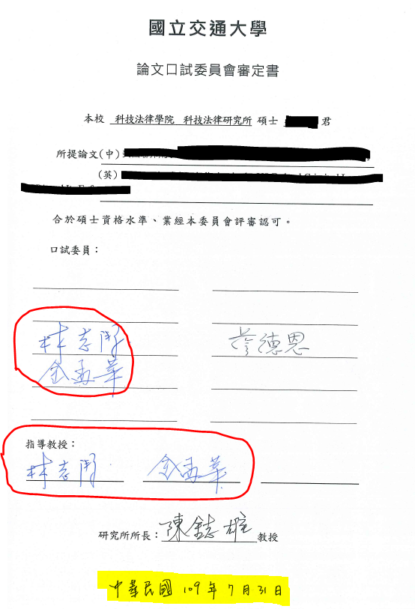
注意事項 :
1.表格請輸入資料後印出
2.指導老師同時也是口試委員者，請老師【口試委員簽名處】和
【指導教授簽名處】都要簽名
3.審定書表格最底下應該要有口試當天的日期(不知為何它經常被消失，請留意)

Slide 11
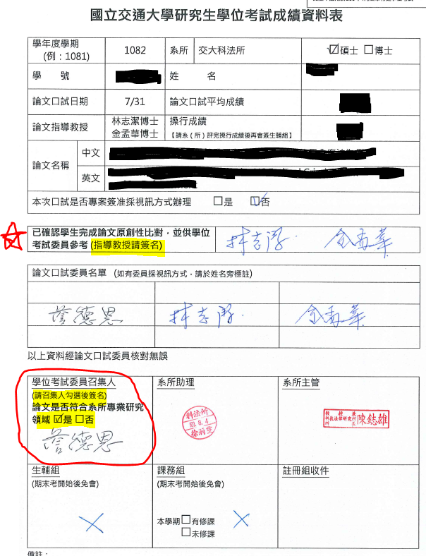
注意事項 :
1.表格請輸入資料後印出
2.視訊口試一定要事先專案簽准才可以使用，在申請時就要先提出
3.【論文原創性比對】一定要請指導老師簽名
4.論文口試委員名單可以用打字的
5.學位考試召集人欄位一定要請召集人勾選並簽名
6.如果你發現你的表格長不一樣，代表用錯版本，請回去找老師補簽完才
可送出

Slide 12
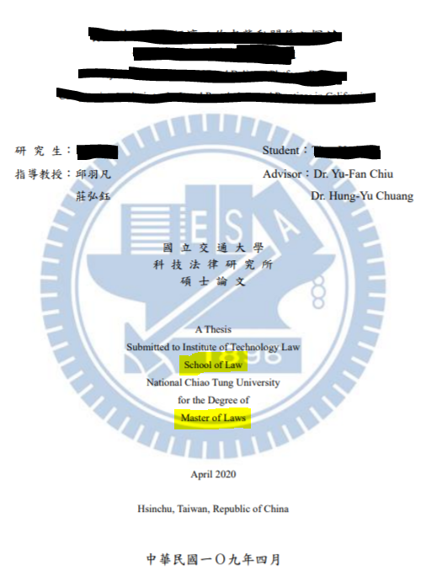
步驟十 一: 離校
1.上傳論文 :圖書館網站→博碩士論文=>產生授權書
留意浮水印、頁碼要求、系所名稱請注意下方黃色標示處
2.論文審查須經系所與圖書館兩個流程，請提早上傳，並確認系所
及圖書館均審核通過後再過來跑離校，不接受離校當天或前一天上傳
未經確認審核通過就來跑離校之情形，為避免延誤您的離校作業，
請務必預留2-3天
3.送繳：論文總共須繳交5本平裝本，所上留存3本
送繳註冊組(將依規定轉送國家圖書館)及本校圖書館部份一律由所上
收齊後送出

Slide 13
4.啟動離校: 單一入口網站=>產生離校程序單
5.給指導老師親簽署離校程序單，碩士論文授權書如為延後公開
則亦需要給指導老師親簽，請留意
6.上傳論文審核完了，五本論文準備好了，離校程序單、授權書
都簽名了，以上程序都準備好就可以來跑離校囉～
7.確認是否當學期還有選課，如該課程成績還沒送出，
則無法於離校時取得畢業證書。
8.到學校跑離校
小秘訣 :
可以請學校影印室印論文
洪小姐會協助跟莉雯取得審定書跟授權書
印完也會將5本論文本送到辦公室哦
工三館1樓125A影印室
洪小姐 (0958-220330) ang0802@gmail.com
郵局700 帳號0061004-0866243洪淑正
【大家都想知道的離校期限問題】
口試時間 在上學期者 : 口試與成績送出於1月31日前
口試時間在下學期者 : 口試與成績送出於7月31日前
離校時間==➔沒有限制
(但強烈建議於一個月內完成修改與離校)
口試時間在暑期:8月1日-9月中開學日前
於開學日前完成離校， 僅需繳交學生平安保險跟急難救助金
(不用繳交隔學期學雜費)
未於9月中開學日前離校者仍須繳交隔學期學雜費
PS.下學期年限屆滿的同學就一定要在7月31日前送出口試成績，
不能在暑期口試囉!!!

Slide 14
步驟十一 : 恭喜畢業！！！
請撰寫畢業心得供學弟妹們參考，
心得撰寫完請寄給莊弘鈺老師、副本給珮瑜
莊老師信箱
hyjuang@g2.nctu.edu.tw
文章將會刊登於科技法律領航電子報
http://schooloflaw.blog.nctu.edu.tw/graduate/
交大科法FB粉絲專頁
https://www.facebook.com/SCHOOLOFLAWNCTU/
畢業後請同學們隨時更新自己的資訊，以完備資料
http://ework.itl.nctu.edu.tw/mem_login.php
畢業後滿一年、三年、五年學校會發畢業生流向調查，
此調查對於掌握畢業生動向非常重要，且為非公開、
具保密性、不會涉及太詳細的個人隱私，還請協助
填寫問卷！
如果以後有接到所辦電話請務必熱情的接起來唷~~
祝畢業快樂，科法所愛你～

